Slide 1
Trường Đại Học Bách Khoa Tp.HCM Hệ Đào Tạo Từ Xa Khoa Khoa Học và Kỹ Thuật Máy Tính
Chương 06
Hệ thống thu nhập quốc dân

Slide 2
NỀN KINH TẾ VĨ MÔ
NHÂN TỐ TÁC ĐỘNG
KẾT QUẢ
Công việc
Các nhân tố
nội tại
NỀN KINH TẾ
VĨ MÔ
Giá cả
Sốc từ bên ngoài
Tăng trưởng
Sản lượng
Chính sách
Cán cân
quốc tế

Slide 3
Các chỉ tiêu kinh tế vĩ mô
Sản lượng (Output) - tổng số lượng hàng hóa và dịch vụ được sản xuất ra (GDP thực).
Công ăn việc làm (Jobs)- Là mức hữu nghiệp và thất nghiệp.
Giá cả (Prices) – Mức giá trung bình của hàng hóa và dịch vụ.
Tăng trưởng (Growth) - Sự nở rộng khả năng sản xuất qua các năm.
Cán cân quốc tế (International balances) – giá trị quốc tế của tiền tệ, thương mại và cán cân thanh toán với các quốc gia khác

Slide 4
Động lực thúc đẩy
Các nhân tố nội tại của thị trường (Internal market forces) - tăng trưởng dân số, hành vi tiêu dùng, phát minh và cải tiến…
Các cú sốc từ bên ngoài (External shocks) - chiến tranh, tai họa, khủng hoảng kinh tế…
Chính sách của chính phủ (Policy levers) - chính sách thuế, thay đổi chi tiêu của chính phủ ứng với từng khối lượng tiền, các qui định và luật lệ.

Slide 5
Tổng sản lượng
Tài khoản thu nhập quốc gia và sản phẩm quốc gia là hệ thống kế tóan dùng để đo lường các tổng đại lượng của họat động kinh tế.
Việc đo lường tổng sản phẩm trong tài khỏan thu nhập quốc gia là tổng sản phẩm quốc nội, hoặc GDP (Gross Domestic Product –GDP).

Slide 6
GDP: Sản phẩm và thu nhập
Có 3 cách để xác định GDP:
Khảo hướng chi tiêu
Khảo hướng Giá trị gia tăng
Khảo hướng thu nhập

Slide 7
GDP: Sản phẩm và thu nhập
Khảo hướng chi tiêu:
GDP là giá trị của sản phẩm và dịch vụ cuối cùng được sản xuất trong một nền kinh tế trong một khoảng thời gian.
Sản phẩm cuối cùng là sản phẩm được hiểu là dành cho tiêu dùng cuối cùng.
Hàng hóa trung gian là hàng hóa được dùng để sản xuất một hàng hóa khác.

Slide 8
Khảo hướng chi tiêu (Expenditure approach)
Chi tiêu cho tiêu dùng cá nhân - C
(Personal consumption expenditures)
+
Tổng đầu tư tư nhân trong nước - I
(Gross private domestic investment)
+
Tổng đầu tư và chi tiêu của chính phủ - G
(Government consumption and gross investment)
+
Xuất khẩu ròng của hàng hóa và dịch vụ - NX
(Net exports of goods and services)
= GDP

Slide 9
GDP: Sản phẩm và thu nhập
Khảo hướng Giá trị gia tăng :
GDP là tổng các giá trị cộng thêm (giá trị gia tăng – value added) của một nền kinh tế trong một thời đoạn.
Giá trị gia tăng bằng với giá trị sản phẩm của một doanh nghiệp trừ đi giá trị hàng hóa trung gian mà nó dùng để sản xuất.

Slide 10
Khảo hướng giá trị gia tăng bỏ qua cách tính kép

Slide 11
GDP: Production and Income
Khảo hướng thu nhập:
GDP là tổng các thu nhập của một nền kinh tế trong một thời đoạn.
Table 2-1 | Thành phần của GDP theo loại thu nhập giữa năm 1960 và 2003
 |  | 1960 |  | 2003
 | Thu nhập do lao động (Labor income) | 66% |  | 64%
 | Thu nhập do vốn tư bản (Capital income) | 26% |  | 28%
 | Thuế gián thu (Indirect taxes) | 8% |  | 8%

Slide 12
Khảo hướng thu nhập (Resource Cost-Income Approach)
Tổng thu nhập (Aggregate income):
Lương nhân công (Employee Compensation)
Thu nhập của chủ (Income of self-employed)
Tiền thuê (Rents)
Lợi nhuận (Profits)
Tiền lãi (Interest)
+
Các khoản phí không là thu nhập (Non-income cost items)
Khấu hao và thuế gián thu doanh nghiệp
(Indirect business taxes and depreciation)
+
Thu nhập ròng của người nước ngoài (Net income of foreigners)
= GDP

Slide 13
Tương quan của các thành phần trong GDP Mỹ giai đoạn: 2000-2003
(a) Expenditure approach
(b) Resource cost-income approach ª
Đầu tư
Tư nhân
XK ròng
Thuế
gián thu
Tiền thuê
- 4%
Lãi ròng
1%
5%
16%
Khấu hao
8%
Chính
phủ
12%
18%
58%
Lợi nhuận
doanh nghiệp
8%
70%
7%
Tiềnlương nhân công
Chi tiêu
Thu nhập của
người tự làm chủ
cá nhân
Source: http://www.economagic.com.
ª Bỏ qua thu nhập ròng của người nước ngoài

Slide 14
Các đo lường liên quan về thu nhập
Tổng sản phẩm quốc gia (Gross National Product –GNP): Sản phẩm được làm ra bởi một “quốc gia” – tất cả công dân của một nước, không kể là được sản xuất trong nước hay ngoài nước.
Thu nhập quốc gia (National income – NI): Thu nhập nhận được của quốc gia (các công dân) trong một thời đoạn. Nó là tổng của tiền lương nhân công (employee compensation), tiền lương tự trả (self-employment income), tiền thuê (rents), tiền lãi vay (interest), và lợi nhuận doanh nghiệp (corporate profits).
Thu nhập cá nhân (Personal income – PI): Thu nhập nhận được của các hộ gia đình và các hộ tự doanh trong nước. Nó dùng để tiêu dùng, tiết kiệm và trả thuế thu nhập cá nhân.
Thu nhập khả dụng (Disposable income – DI): Thu nhập của các cá nhân sau khi trừ thuế. Nó dùng cho tiêu dùng hoặc tiết kiệm.

Slide 15
5 Cách đo thu nhập quốc gia
Đo lường thu nhập của Mỹ năm 2001 (tỷ $)
Thu nhập ròng của người nước ngoài
XK ròng
Khấu hao
Thuế gián thu
– TRỪ –
Lợi nhuận DN và thuế, bảo hiểm xã hội
Thuế thu nhập cá nhân
Chi tiêu cho tiêu dùng cá nhân
Tiền lương nhân công
Tổng đầu tư tư nhân trong nước
Thu nhập của người tự làm chủ
– CỘNG –
Thanh toán chuyển nhượng, lãi ròng,
và cổ tức
Đầu tư và chi tiêu của chính phủ
Tiền lãi
Tiền thuê
Lợi nhuận DN
GDP
GNP
TN quốc gia
TN cá nhân
TN khả dụng
$10,208
$10,203
$8,218
$8,724
$7,417
5 cách khác nhau để đo lường thu nhập quốc gia.
Trải từ khái niệm GDP (rộng nhất) đến Thu nhập khả dụng (Là phần còn lại để hộ gia đình dùng để tiêu dùng hay tiết kiệm).

Slide 16
Cân bằng chi tiêu và thu nhập
TN ròng từ nhân tố NN
Khấu hao
XK ròng
Thuế gián thu
Chi tiêu của CP
Tiền thuê
Lãi vay
Đầu tư
Lợi nhuận
GNP
GDP
National Income
Tiêu dùng
Tiền lương
(1)
Chi tiêu
=
(2)
Sản lượng
=
(3)
Thu nhập

Slide 17
GDP thực và GDP danh nghĩa
GDP danh nghĩa (Nominal GDP) là tổng của lượng hàng hóa cuối cùng nhân với giá hiện tại của nó.
GDP danh nghĩa tăng là do:
Việc sản xuất của hầu hết các hàng hóa đều tăng qua thời gian.
Qua thời gian giá của hầu hết các mặt hàng cũng tăng.
GDP thực (Real GDP) là khái niệm đo tổng của lượng hàng hóa cuối cùng nhân với một mức giá cố định (thay vì nhân với mức giá hiện tại).

Slide 18
GDP thực và GDP danh nghĩa
Năm | Số lượng xe | Giá xe | GDP danh nghĩa | GDP thực (theo giá năm 2000)
1999 | 10 | $20,000 | $200,000 | $240,000
2000 | 12 | $24,000 | $288,000 | $288,000
2001 | 13 | $26,000 | $338,000 | $312,000
Để tính GDP thực ta nhân số lượng xe của mỗi năm với giá năm gốc (common price). Giả sử ta sử dụng giá xe năm 2000 làm giá gốc khi đó ta có GDP thực được tính như trên.

Slide 19
GDP thực và GDP danh nghĩa
GDP danh nghĩa còn gọi là GDP bằng tiền hoặc GDP tính theo tiền.
GDP thực còn gọi là GDP tính theo hàng, GDP tính theo giá cố định, GDP điều chỉnh lạm phát, hoặc GDP tính theo gia năm 2000 (nếu lấy năm 2000 làm năm gốc).
GDP sẽ thường được tính là GDP thực, và Y_{t} sẽ dùng để ký hiệu GDP thực trong năm t.
GDP danh nghĩa sẽ thường được ký hiệu dấu dollar ở trước nó: $Y_{t.}

Slide 20
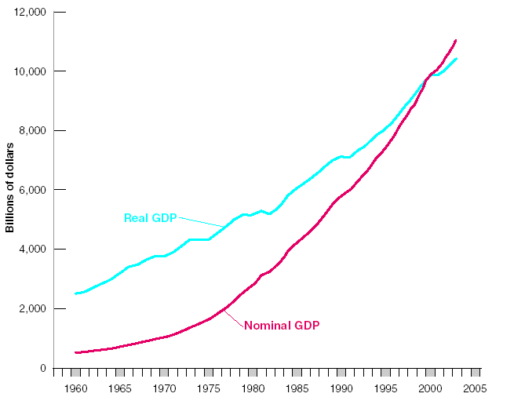
GDP thực và GDP danh nghĩa
GDP danh nghĩa và thực của Mỹ từ năm 1960
Từ năm 1960 đến năm 2003, GDP danh nghĩa tăng 21 lần. GDP thực chỉ tăng 4 lần.

Slide 21
GDP thực và GDP danh nghĩa
GDP thực trên đầu người (Real GDP per capita) là tỷ số của GDP thực trên tổng dân số của một quốc gia.
Tăng GDP (GDP growth) được tính bằng:
Thời kỳ có tốc độ tăng GDP dương gọi là phục hồi (expansions).
Thời kỳ có GDP âm gọi là suy thoái (recessions).

Slide 22
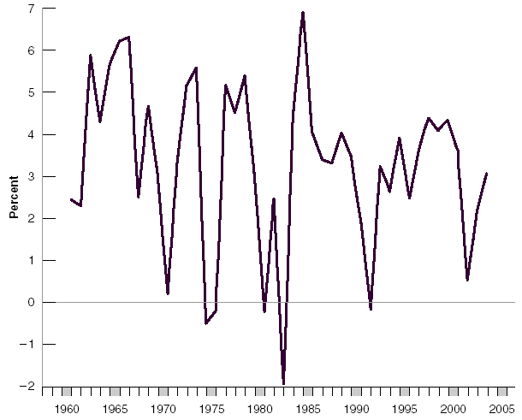
GDP thực và GDP danh nghĩa
Tốc độ tăng trưởng của Mỹ từ 1960

Slide 23
Một số nhược điểm trong tính GDP
Không tính đến những giao dịch phi thị trường
Không tín đến thời gian nghỉ ngơi
Không phản ánh trong chất lượng sản phẩm
Không phản ánh cơ cấu sản phẩm
Không phản ánh các ảnh hưởng của môi trường
Không phản ánh nền kinh tế ngầm.

Slide 24
Các biến số vĩ mô chính yếu khác
2-2
Mặc dù GDP rõ ràng là biến số vĩ mô quan trọng nhất, nhưng còn hai biến số khác cũng dùng để thể hiện hiệu quả của nền kinh tế:
Thất nghiệp
Lạm phát

Slide 25
Tỷ lệ thất nghiệp (The Unemployment Rate)
Lực lượng LĐ = Hữu nghiệp + thất nghiệp
Labor force = employment + unemployment L = E + U
Tỷ lệ thất nghiệp
Unemployment rate:

Slide 26
Tỷ lệ thất nghiệp
Điều tra dân số được dùng để tính tỷ lệ thất nghiệp.
Chỉ có những người đang tìm kiếm việc làm mới được tính là thất nghiệp. Những người đang khoogn làm việc và không tìm việc thì không được tính vào lực lượng lao động.

Slide 27
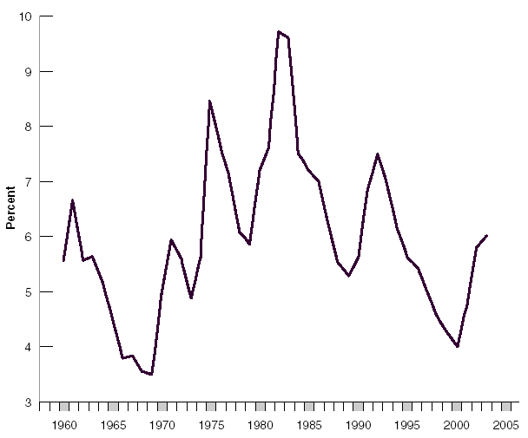
Tỷ lệ thất nghiệp
Tỷ lệ TN tại Mỹ từ 1960.
Từ 1960, tỷ lệ thất nghiệp tại Mỹ dao động trong khoảng 3 đến 10%, nó giảm đi khi kinh tế tăng trưởng và tăng lên trong giai đoạn kinh tế suy thoái.

Slide 28
Tại sao các nhà kinh tế quan tâm đến thất nghiệp?
Các nhà kinh tế quan tâm đến thất nghiệp bởi hai lý do chính sau:
Do ảnh hưởng trực tiếp của thất nghiệp lên cuộc sống của người bị thất nghiệp.
Bởi vì nó chuyển tải tín hiệu về một nền kinh tế không sử dụng hiệu quả nguồn lực của mình.

Slide 29
Lạm phát
Lạm phát (Inflation) là việc tăng lên một cách vững bền trong mức giá chung.
Mức độ lạm phát (inflation rate) là mức tăng lên của mức giá. (Ngược lại giảm phát (Deflation rate) là sự giảm đi liên tục của mức giá. Nó tương ứng với mức lạm phát âm). Giảm phát rất ít khi xảy ra. Trong thập niên 60 tình trạng giảm phát đã từng xuất hiện ở Nhật Bản.

Slide 30
Hệ số “xì hơi” GDP (GDP Deflator)
Hệ số xì hơi GDP trong năm t, (P_{t}) là tỷ số giữa GDP danh nghĩa trên GDP thực của năm t:
Hệ số xì hơi GDP is được tính theo kiểu chỉ số - và được xác định bằng 100 tại năm gốc.
Mức độ thay đổi của GDP deflator bằng với mức độ lạm phát:
GDP danh nghĩa bằng với GDP deflator nhân với GDP thực:

Slide 31
Chỉ số giá tiêu dùng (Consumer Price Index – CPI)
GDP deflator đo lường mức giá trung bình của sản lượng làm ra, trong khi đó CPI đo lường mức giá trung bình của hàng tiêu dùng, hay có thể nói nó đo lường mức sống (cost of living).
CPI Cho biết chi phí bằng tiền của một số hàng hóa và dịch vụ đặc thù (đại diện bằng rổ ràng hóa tiêu dùng của đại bộ phận người tiêu dùng tại thành thị) trong một khoảng thời gian.

Slide 32
Chỉ số giá tiêu dùng
Hàng hóa được sản xuất ra trong nền kinh tế thường không giống hoàn toàn với hàng hóa được người tiêu dùng mua bởi 2 lý do chính:
Một số hàng hóa được bán cho các xí nghiệp, chính phủ, hoặc người nước ngoài.
Một số hàng hóa không được làm ra trong nước mà phải nhập khẩu từ nước ngoài.

Slide 33
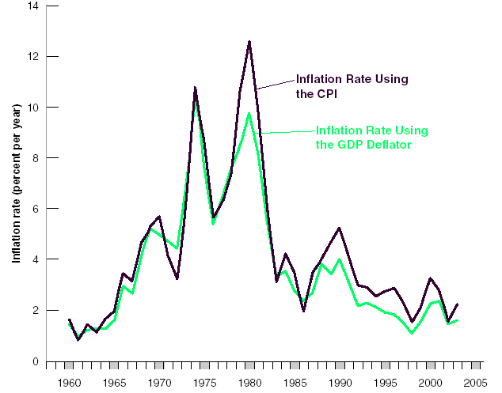
Chỉ số giá tiêu dùng
Tốc độ lạm phát tính bằng CPI và GDP Deflator từ 1960
Tốc độ lạm phát được tính theo CPI hay GDP deflator nhìn chung là giống nhau.

Slide 34
Tại sao các nhà kinh tế quan tâm đến lạm phát?
Các nhà kinh tế quan tâm đến lạm phát là bởi 2 lý do:
Trong thời gian lạm phát không phải tất cả giá và lương đều tăng theo cùng một tỷ lệ, do vậy lạm phát làm ảnh hưởng tới việc phân phối thu nhập làm ra.
Lạm phát dẫn tới một số biến động khác.

Slide 35
Ngắn hạn, trung hạn và dài hạn
Sản lượng được xác định bởi:
Trong ngắn hạn (khoảng một vài năm): Nhu cầu
Trong trung hạn (khoảng một thập niên): Trình độ công nghệ, tích lũy vốn, và lực lượng lao động
Trong dài hạn (thường khoảng nửa thế kỷ hoặc hơn): Các yếu tố như giáo dục, nghiên cứu, tiết kiệm, và chất lượng điều hành của chính phủ.

